Slide 1
Dự đoán nguy cơ bệnh tiểu đường
Machine Learning | Pima Indians Diabetes Database
Members: Nguyen Thi Nhu Quynh – 12523072
Phan Tung Duong – 12523018
Teacher: Th.S Nguyen Duc Tuan Anh

Slide 2
Giới thiệu bài toán
Mục tiêu
768
8
Phân loại nhị phân: dự đoán nguy cơ tiểu đường (Outcome: 0 = bình thường, 1 = nguy cơ) từ 8 chỉ số lâm sàng như Glucose, BMI, tuổi, huyết áp.
mẫu bệnh nhân
đặc trưng lâm sàng
Dữ liệu
Pima Indians Diabetes (Kaggle). Có nhiều giá trị 0 vô lý: Glucose (5), BloodPressure (35), SkinThickness (227), Insulin (374), BMI (11).
34.9%
80/20
Tiền xử lý
ca dương tính (268 mẫu)
Train / Test (154 mẫu test)
Đổi 0 thành thiếu rồi điền Median. Chia 80/20 có stratify; StandardScaler chỉ fit trên Train để chống rò rỉ dữ liệu.

Slide 3
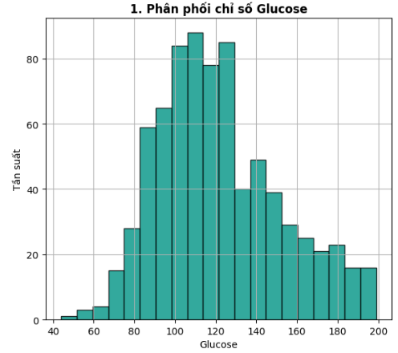
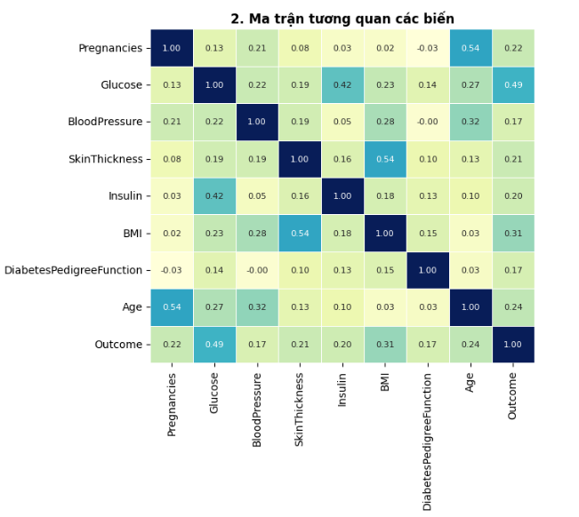
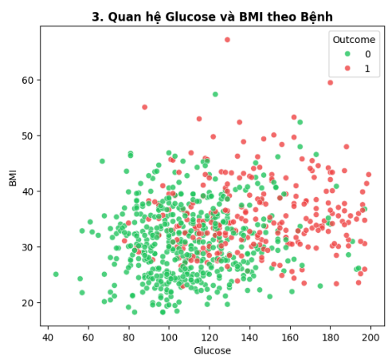
EDA (1/2): Phân phối và tương quan
Hình 1: Phân phối Glucose
Hình 2: Ma trận tương quan
Hình 3: Glucose × BMI
Tập trung ở 90–130, đuôi phải kéo tới ~200. Nhóm Glucose cao là vùng có nhiều ca bệnh nên Glucose là đặc trưng quan trọng.
Glucose tương quan mạnh nhất với Outcome (0.49), sau đó là BMI (0.31). Age–Pregnancies và BMI–SkinThickness đều 0.54: các đặc trưng không độc lập.
Ca bệnh (đỏ) dồn về góc trên phải (Glucose cao, BMI > 30) nhưng vùng giữa chồng lấn nhiều, cần mô hình bắt được quan hệ phi tuyến.

Slide 4
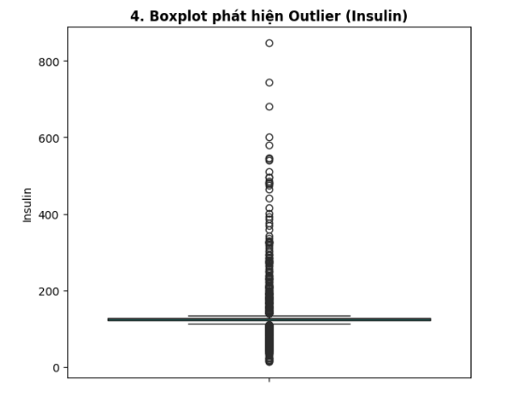
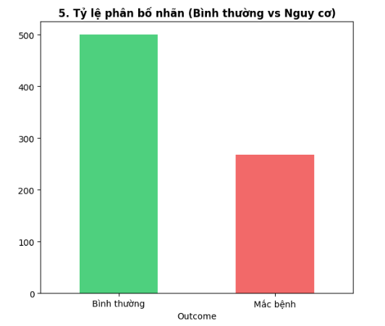
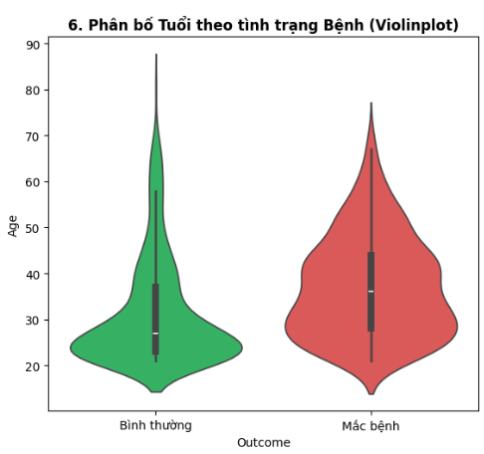
EDA (2/2): Outlier, nhãn và tuổi
Hình 4: Boxplot Insulin
Hình 5: Tỷ lệ nhãn
Hình 6: Tuổi theo tình trạng bệnh
Nhiều outlier tới ~850, phân phối lệch phải mạnh. Vì vậy dùng Median (không dùng Mean) để điền 374 giá trị 0 vô lý.
500 bình thường so với 268 mắc bệnh (~65/35): lệch nhẹ. Không chỉ nhìn Accuracy mà cần xem Recall/F1, và chia Train/Test có stratify.
Nhóm khỏe tập trung ở 20–30 tuổi; nhóm bệnh có trung vị ~36 và trải rộng hơn: tuổi càng cao, nguy cơ càng lớn.

Slide 5
So sánh mô hình theo tiêu chí sàng lọc
Mô hình | Threshold | CV Recall + | CV Specificity | CV Weighted F1 | Test Recall +
Logistic Regression | 28.1% | 80.4% | 69.0% | 73.6% | 83.3%
SVM (khuyên dùng) | 25.9% | 80.4% | 70.3% | 74.4% | 75.9%
Naive Bayes | 17.7% | 80.4% | 67.0% | 72.3% | 77.8%
Random Forest | 32.0% | 80.4% | 69.8% | 74.1% | 79.6%
Ngưỡng được chọn bằng 5-fold CV trên 80% train để đạt Recall lớp dương mục tiêu 80%; mô hình được chọn theo Specificity CV cao nhất. 20% test (154 mẫu) chỉ dùng đánh giá cuối. Weighted F1 là chỉ số bổ sung. Mục tiêu 80% là giả định minh họa.

Slide 6
Chọn mô hình cho mục tiêu sàng lọc
Quy tắc chọn mô hình
Lợi ích và giới hạn
Với mỗi mô hình, chọn threshold từ dự đoán out-of-fold trên 80% train để đạt Recall lớp dương mục tiêu 80%; sau đó chọn mô hình có Specificity CV cao nhất.
Recall dương ưu tiên hạn chế bỏ sót ca bệnh.
Specificity cao hơn giúp giảm cảnh báo nhầm khi đã đạt Recall mục tiêu.
Weighted F1 và Accuracy được báo cáo để bổ sung góc nhìn tổng thể.
Mục tiêu Recall 80% là giả định minh họa, chưa được xác nhận lâm sàng.
Kết quả 5-fold CV trên train
SVM được chọn: Recall 80.4%, Specificity 70.3%, Weighted F1 74.4%, threshold 25.9%. Đây là kết quả CV, không phải cam kết cho từng người dùng.
Đánh giá độc lập trên test
Trên 154 mẫu test, SVM Recall là 75.9%, thấp hơn mục tiêu 80%. Không dùng test để chọn mô hình hay chỉnh threshold; kết quả cho thấy mục tiêu chưa khái quát tốt ở lần chia này.
Chênh Specificity CV giữa SVM và Random Forest chỉ 0.5 điểm phần trăm. Đây là lựa chọn theo điểm ước lượng của một bộ dữ liệu nhỏ; cần kiểm chứng ngoài mẫu trước khi kết luận chắc chắn.

Slide 7
Các mô hình còn lại: điểm mạnh và đánh đổi
1
Logistic Regression
2
Naive Bayes
3
Random Forest
Ưu điểm
Ưu điểm
Ưu điểm
CV Recall đạt mục tiêu; mô hình đơn giản, dễ giải thích. Specificity CV 69.0%, thấp hơn SVM 70.3%.
CV Recall đạt mục tiêu; cách tính nhanh và cấu trúc đơn giản. Weighted F1 CV 72.3%.
CV Recall đạt mục tiêu; Weighted F1 CV 74.1%, gần SVM 74.4%. Có thể mô hình hóa quan hệ phi tuyến.
Vì sao không chọn
Vì sao không chọn
Vì sao không chọn
Vẫn là lựa chọn hợp lý khi cần baseline dễ diễn giải; chênh lệch với SVM nhỏ và chưa chứng minh kém hơn trong mọi tình huống.
Specificity CV 67.0%, thấp hơn SVM nên có thể tạo nhiều cảnh báo nhầm hơn ở cùng mục tiêu Recall. Giả định độc lập giữa đặc trưng cũng cần lưu ý.
Specificity CV 69.8%, chỉ thấp hơn SVM 0.5 điểm phần trăm. SVM được chọn theo quy tắc đã định; khác biệt nhỏ cần được kiểm chứng, không khẳng định RF luôn kém hơn.

Slide 8
Triển khai hệ thống
Người dùng
Nginx Gateway
Backend
AI Service
Trình duyệt
cổng 8080
FastAPI :8000
FastAPI :8001, model.joblib
Frontend
MongoDB
React + Vite
lưu lịch sử dự đoán
1
Huấn luyện
2
AI Service
3
Backend
4
Đóng gói
Bốn pipeline đã huấn luyện; threshold từng mô hình được chọn bằng CV trên train và lưu cùng model.
Nạp cả 4 model khi khởi động; mỗi yêu cầu dự đoán trả xác suất, threshold, nhãn và kết quả đánh giá cho từng model.
Kiểm tra dữ liệu, gọi AI Service một lần để lấy kết quả 4 model, lưu lịch sử và trả dữ liệu cho giao diện.
docker compose up --build -d, sau đó mở http://localhost:8080 để dùng thử.

Slide 9
Thanks for listening!

